Slide 1






24. – 26. Mai 2024
Hitze-Awareness
Michael Anz, LHD

Slide 2
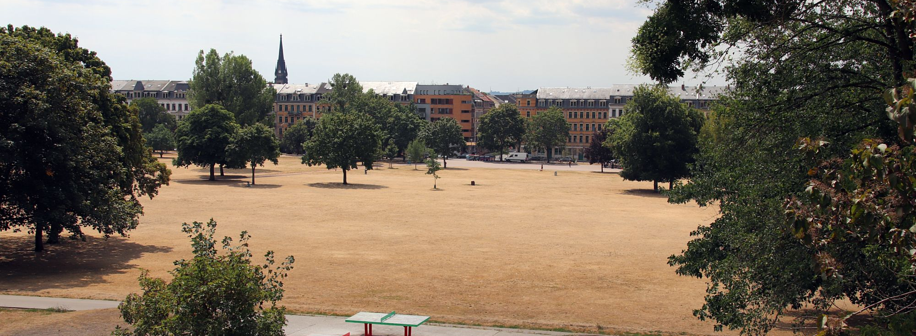
Die Stadt ist heiß und wird öfter heiß.
© Neustadt-Geflüster 2022

Slide 3
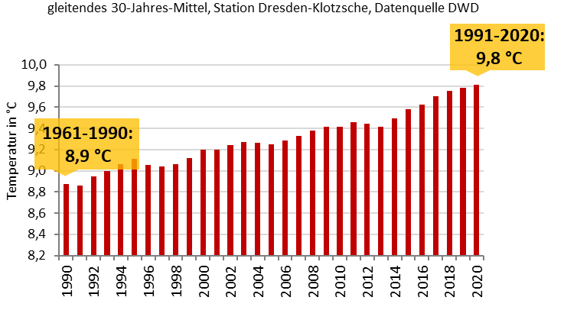
1 Jahresmitteltemperatur Dresden im Klimatrend
Prognose ReKIS: + 2,6 Grad bis 2050
Quelle: Umweltamt LHD 2023

Slide 4
Wo ist das Problem?

Slide 5
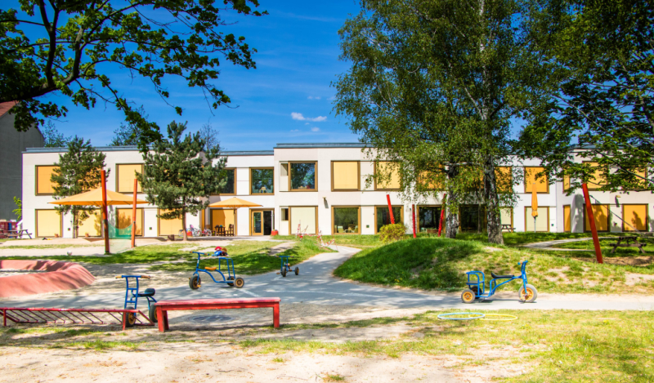
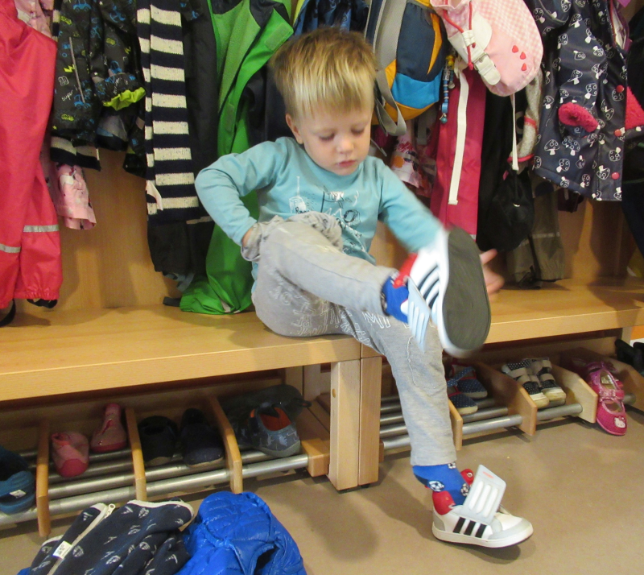
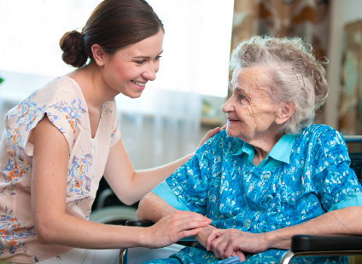
Wer ist betroffen?
©Kita Pfiffikus
Alle :)
Alte Menschen und Kleinkinder
©Alexander Raths, fotolia.com
©KitaFarbenspiel
Notes:
Ältere Menschen ab 65 Jahre:
- Fähigkeiten zur Wärmeregulierung sind eingeschränkt (verminderte Schweißproduktion, Verlust der Elastizität der Gefäße und somit verminderte Gefäßerweiterung)
- vermindertes Durstgefühl und schlechte Risikowahrnehmung (nehmen Hitze nicht als Risiko wahr – optimism bias)
- verbunden mit dem Alterungsprozess steigt die Krankheitslast (v.a. chron. nicht übertragbare Erkrankungen)
- In Dresden ist bereits jetzt rund jede*r Fünfte 65 Jahre und älter (n=154.996, 22 %) (Stand: 30.06.2022, Bevölkerungsprognose, LH Dresden)
- Besonders die 75-Jährigen und älter sind besonders betroffen. Hier ist ca. 12,5 % der Bevölkerung in Dresden 75 Jahre und älter (n=70.320) (Stand: 30.06.2022, Bevölkerungsprognose, LH Dresden)
Säuglinge und (Klein-)Kinder bis 14 Jahre:
- Fähigkeiten zur Wärmeregulierung sind eingeschränkt (fast keine Schweißproduktion, daher Wärmeabgabe nur über die Haut)
- Größeres Verhältnis Körperfläche zur Körpermasse, daher kann Wärme besser aufgenommen als abgegeben werden
- Weiteres: Fontanellen beim Säugling, „dünnere“ Haut, etc.
- im hohen Maße abhängig von der betreuenden Person und anderes Gefühl von Hitze, Kälte, etc.
- In Dresden sind fast 15 % der Bevölkerung 14 Jahre oder jünger (n=39.709) (Stand: 30.06.2022, Bevölkerungsprognose, LH Dresden)
Erkrankungen/Einweisung ins Krankenhaus:
- u.a. Herz-Kreislauf-Erkrankungen sind ein hoher Risikofaktor bei Hitze: die Erkrankung verschlechtert sich oder/und die eingenommenen Medikamente haben eine andere Wirkweise bei Hitze oder beschränken die Wärmeregulierung
- der häufigste Einweisungsgrund für Personen ab 70 Jahre ist die Herzinsuffizienz (Stand: 2012, Stadtgesundheitsprofil 2016, LH Dresden)
- bei Frauen über 80 Jahren war die Exsikkose (Dehydrierung, E86 Volumenmangel) die 7. häufigste Grund für einen Krankenhausaufenthalt in Dresden (Statistisches Landesamt Sachsen, 2015)

Slide 6
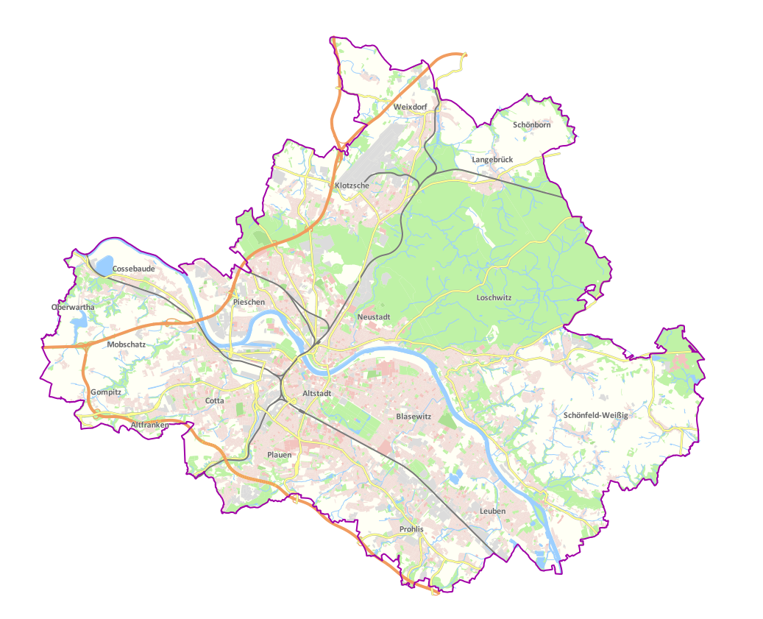
Wo sind die Betroffenen?
Auf der Straße auf einem Platz (z.B. Postplatz)
In Schulen (z.B. Gymnasium Dresden Pieschen) oder Kitas
In Altenheimen (z.B. Schwanenhaus)

Slide 7
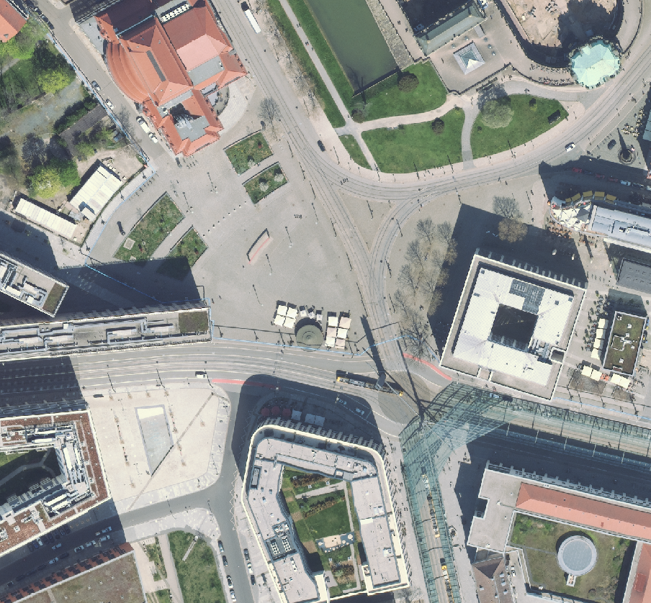
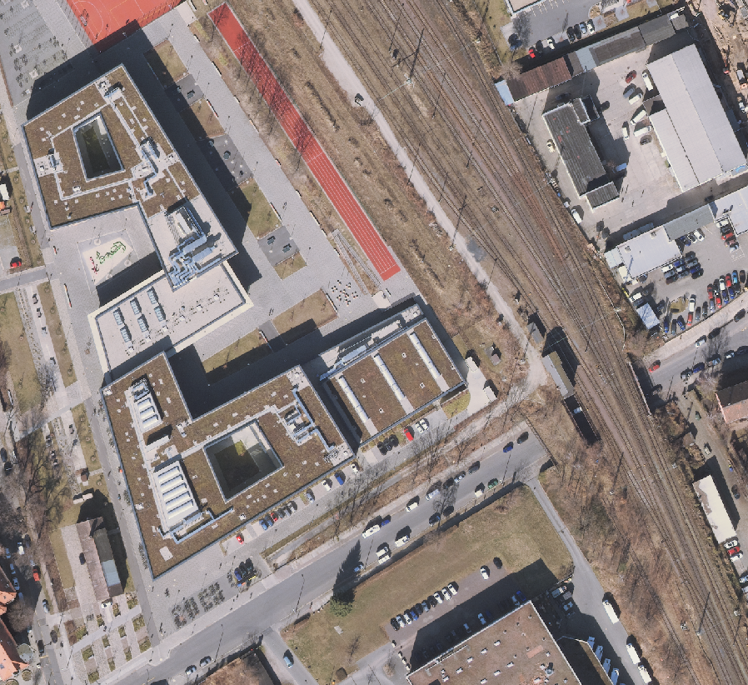
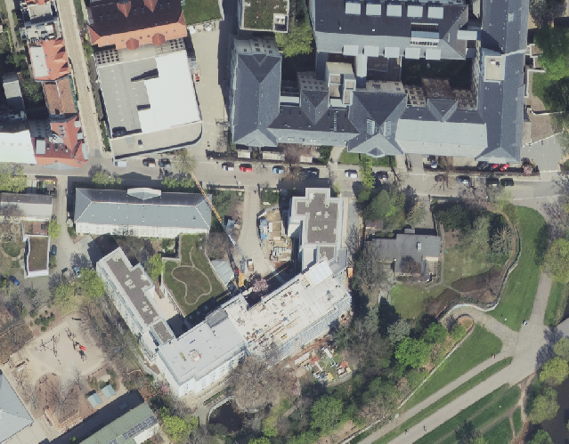
Wo sind die Betroffenen?
Auf der Straße/ Platz: spazieren
In Schulen: Hofpause/Sport
In Pflegeheim: Unterhaltung im Freien

Slide 8
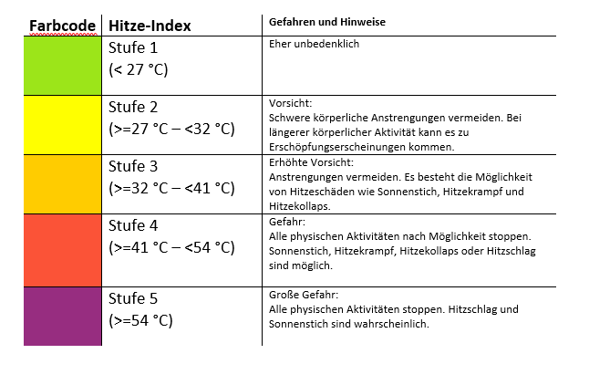
Hitzeinformationsstufen (Lufttemperatur + Feuchte)

Slide 9
Challenge

Slide 10
Challenge
Wie sieht eine kreative Lösung für Bevölkerung und Stadt/Kommune aus, die Bewusstsein schärft, Sofortmaßnahmen und Präventivmaßnahmen ermöglicht sowie den Umgang mit solchen Hitzeereignissen verbessert?
Wie können wir die verfügbaren Überwärmungsdaten effektiv nutzen, um Informationen und Handlungsempfehlungen über verschiedene Kanäle zu verbreiten und dabei besonders vulnerable Bevölkerungsgruppen, öffentliche Einrichtungen oder für den Tourismus relevante Aspekte einzubeziehen?

Slide 11
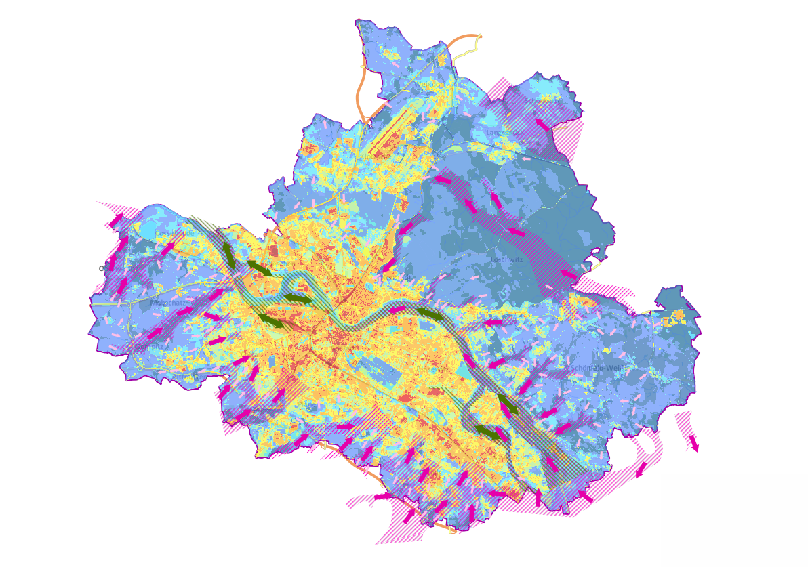


Aktuell: Wetterdienste, Klimafunktionskarte
Basis aktuell für Einschätzungen
Umweltamt LHD 2023

Slide 12
Aktuell
Themenstadtplan im Web
Amtliche Warnhinweise (DWD)
Gezielte Ansprache (Kommune)
Hitzefrei
Notes:
Hitzewarnung: starke Wärmebelastung für mindestens 2 Tage in Folge vorhergesagt
Warnung vor einer starken Wärmebelastung wird dann heraus gegeben, wenn die Gefühlte Temperatur am frühen Nachmittag bei etwa 32°C
Gefühlte Temperatur am frühen Nachmittag einen Wert von 38°C, so wird vor einer extremen Wärmebelastung
Hitzefrei: keine festen Werte. Innentemperatur entscheidend – in Hamburg 27 Grad im Schatten , 27 Grad im Raum in NRW

Slide 13
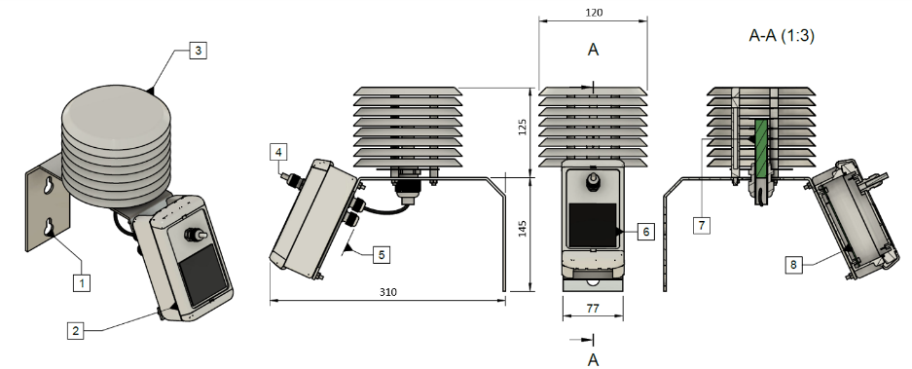
Daten?

Slide 14
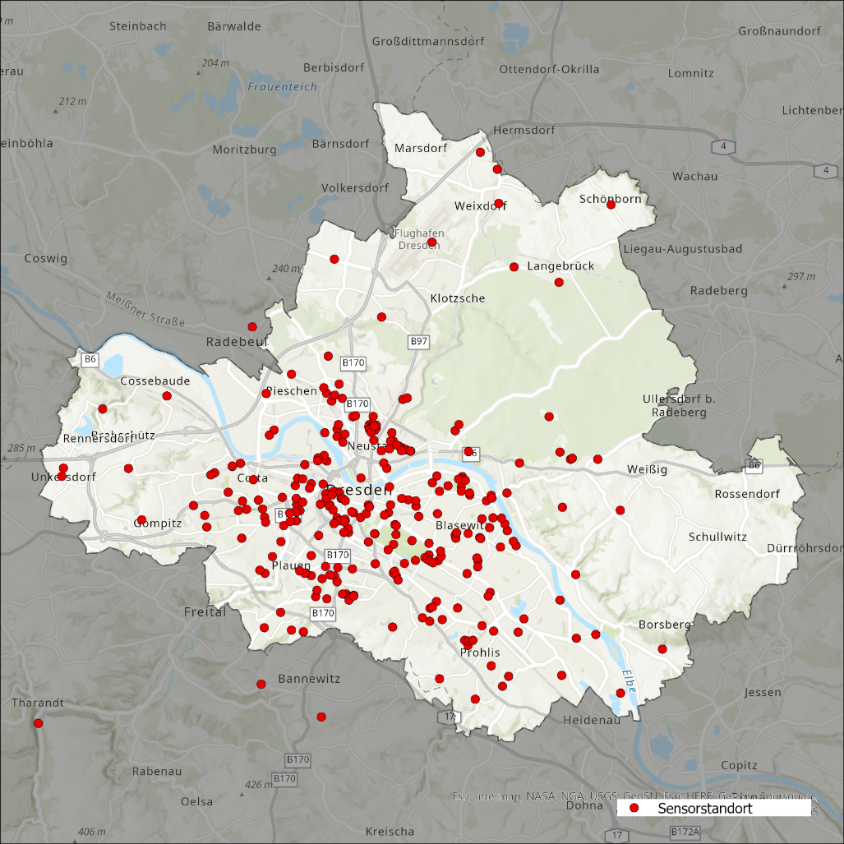
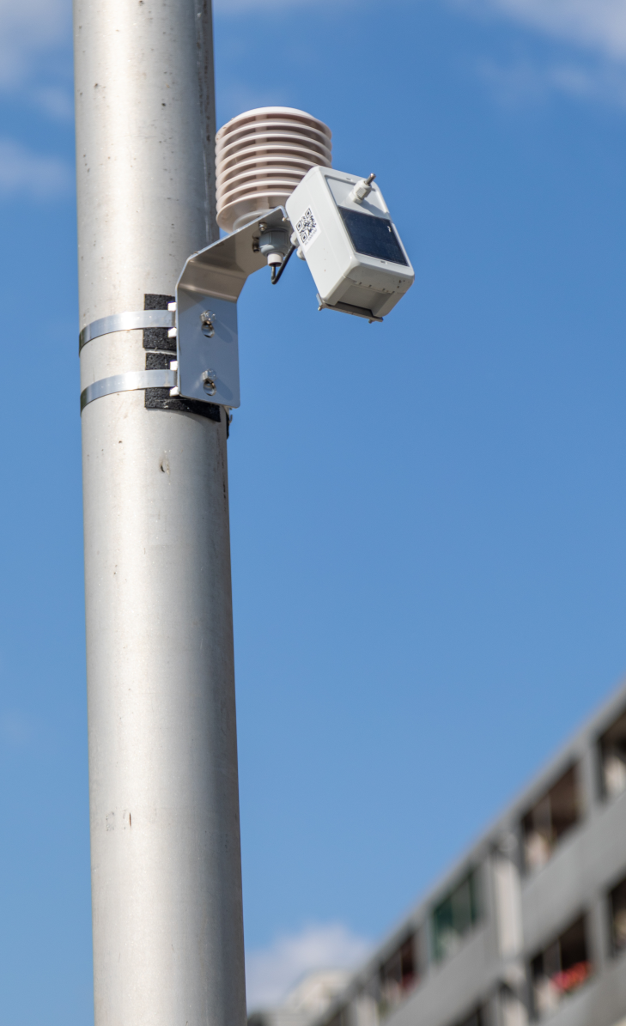
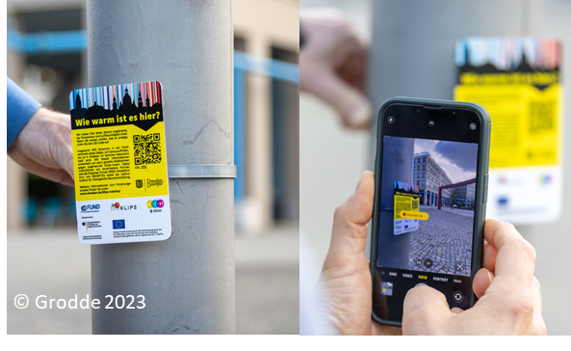
Daten? Sensor-Netzwerk
LHD: Abrufbar im Cardo, UZO
Bürger: Abrufbar vor Ort (TSP)
© Grodde 2023

Slide 15
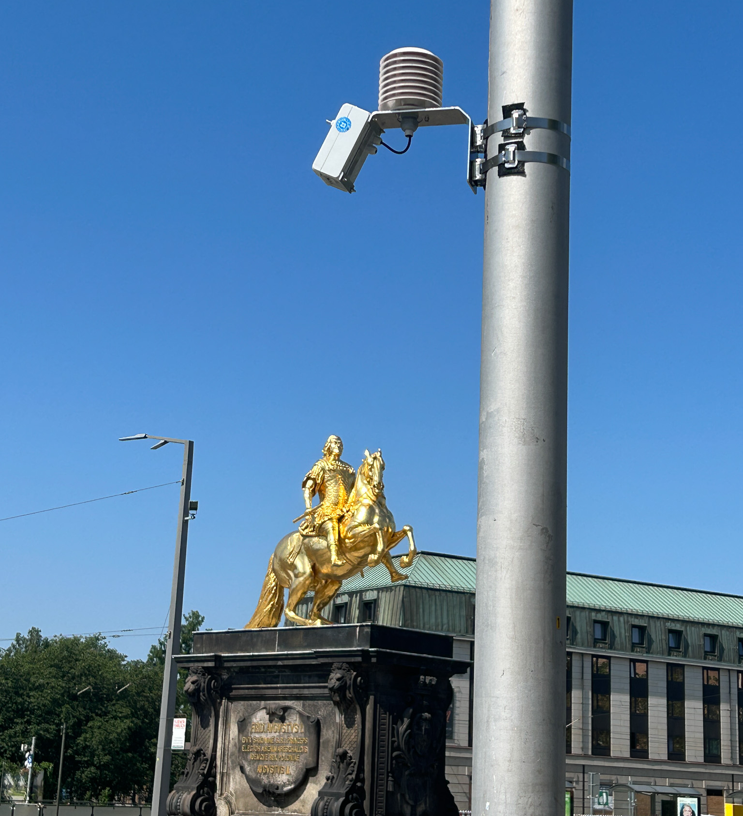
Daten?
Messwerte von Sensoren
Messwerte des Sensornetzwerkes für Lufttemperatur und -feuchte
Notes:
Heißer Tag ist ein Tag, an dem das Maximum der Lufttemperatur ≥ 30 °C
Nacht in der das Minimum der Lufttemperatur ≥ 20 °C beträgt (täglicher Messzeitraum: 18 UTC bis 06 UTC )

Slide 16
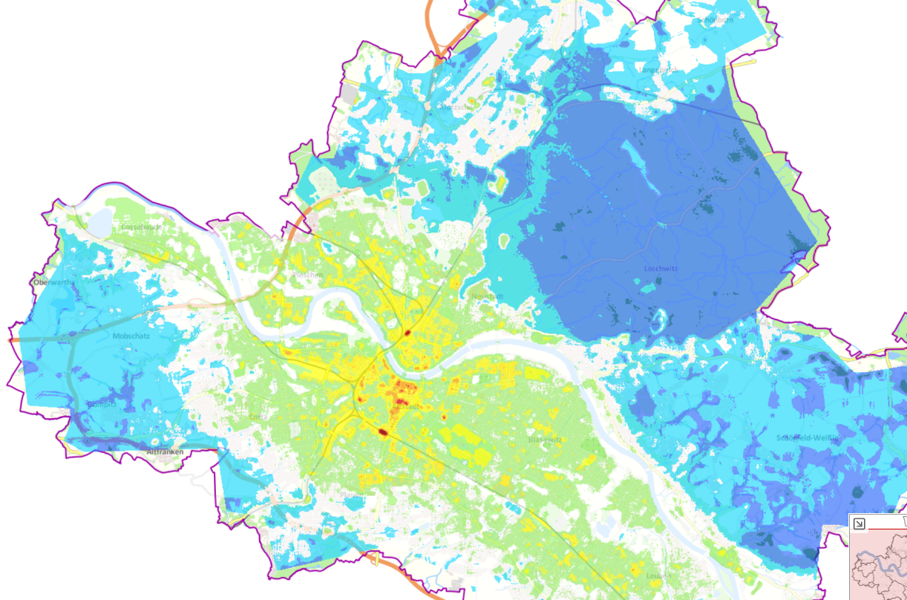
Daten?
Dresden-Karte auf Basis Dienst: WMS-T
für typischen Sommertag – Urbaner Hitzeinseleffekt
für Prognose bis 48h – Beispiel für Sommer 2023
Zonale Abfragen auf Basis API: pygeoapi rasterstats
Hitzewerte einer beliebigen Zone in Dresden

Slide 17
Daten?
Open Data Portal des Freistaats Sachsen (opendata.sachsen.de)
Open Data Portal der Stadt Dresden (opendata.dresden.de/informationsportal/#app/mainpage)

Slide 18
Daten? z.B. opendata.dresden.de
Kaltluftverhältnisse in Strahlungsnächten
Bodennahe Kaltluftgeschwindigkeit
Spezifischer Kaltluftvolumenstrom
Kaltluftschichtdicke (Raster)
Wind- und Durchlüftungsverhältnisse
Mittlere Windgeschwindigkeit
Mittlere Windrichtungshäufigkeitsverteilung
Fachleitbild Stadtklima Planungshinweiskarte
Klimafunktionskarte
Klimatope (Raster)
Luftleit- und Kaltluftabflussbahnen (Flächen)
Luftleit- und Kaltluftabflussbahnen (Fließrichtung)
Hangwinde
Grün- und Freiflächen
Gründachkartierung
Versiegelungsklassen
Kostenfreies Trinkwasser (Refill)

Slide 19
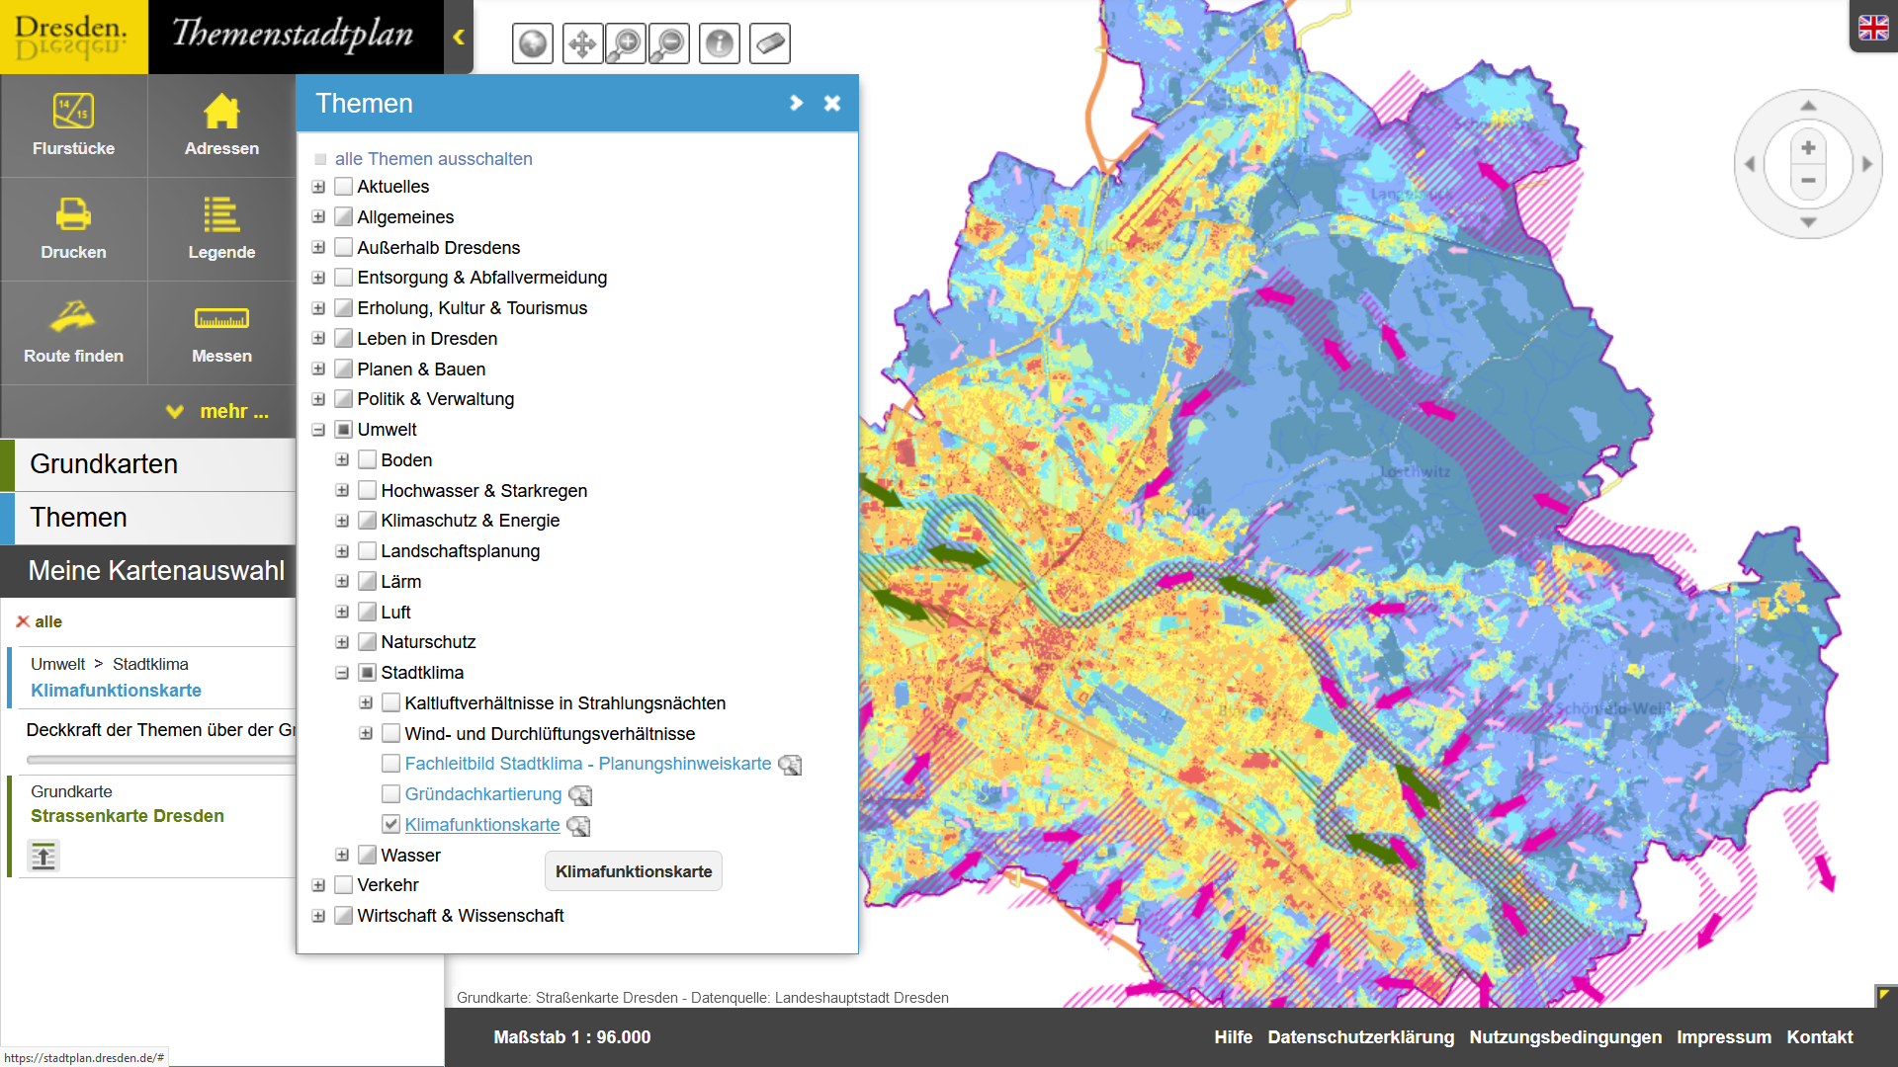

Slide 20
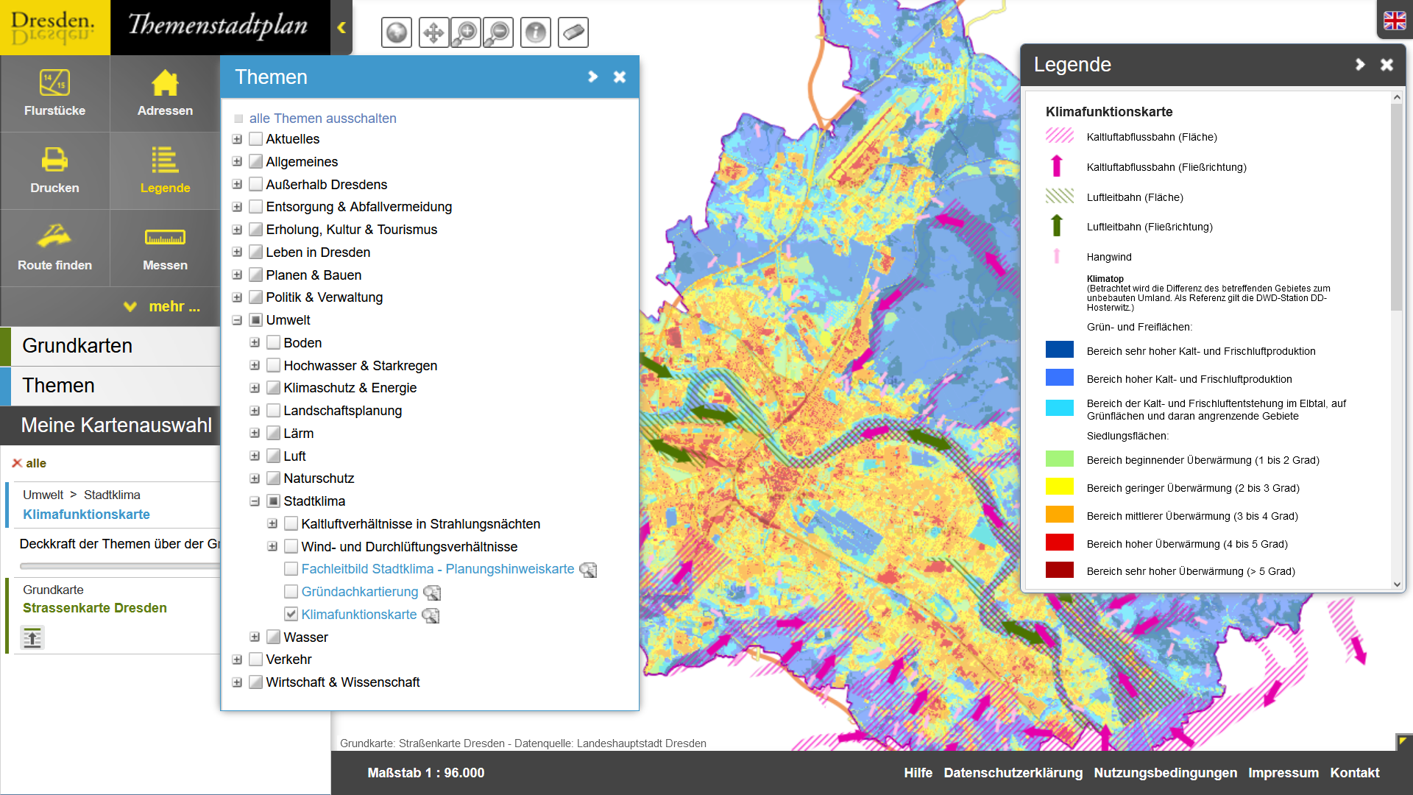

Slide 21
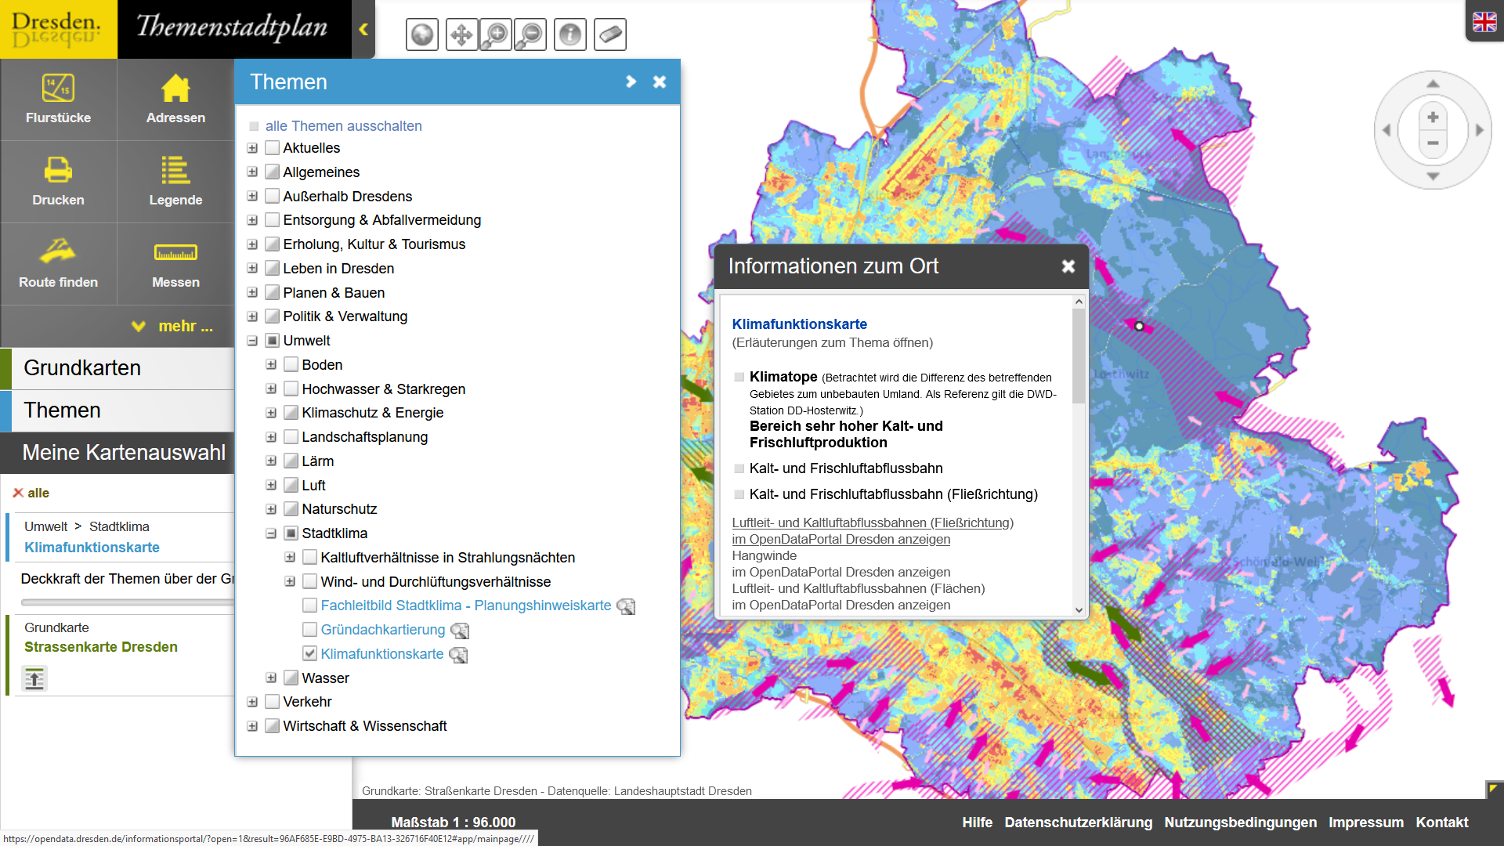

Slide 22
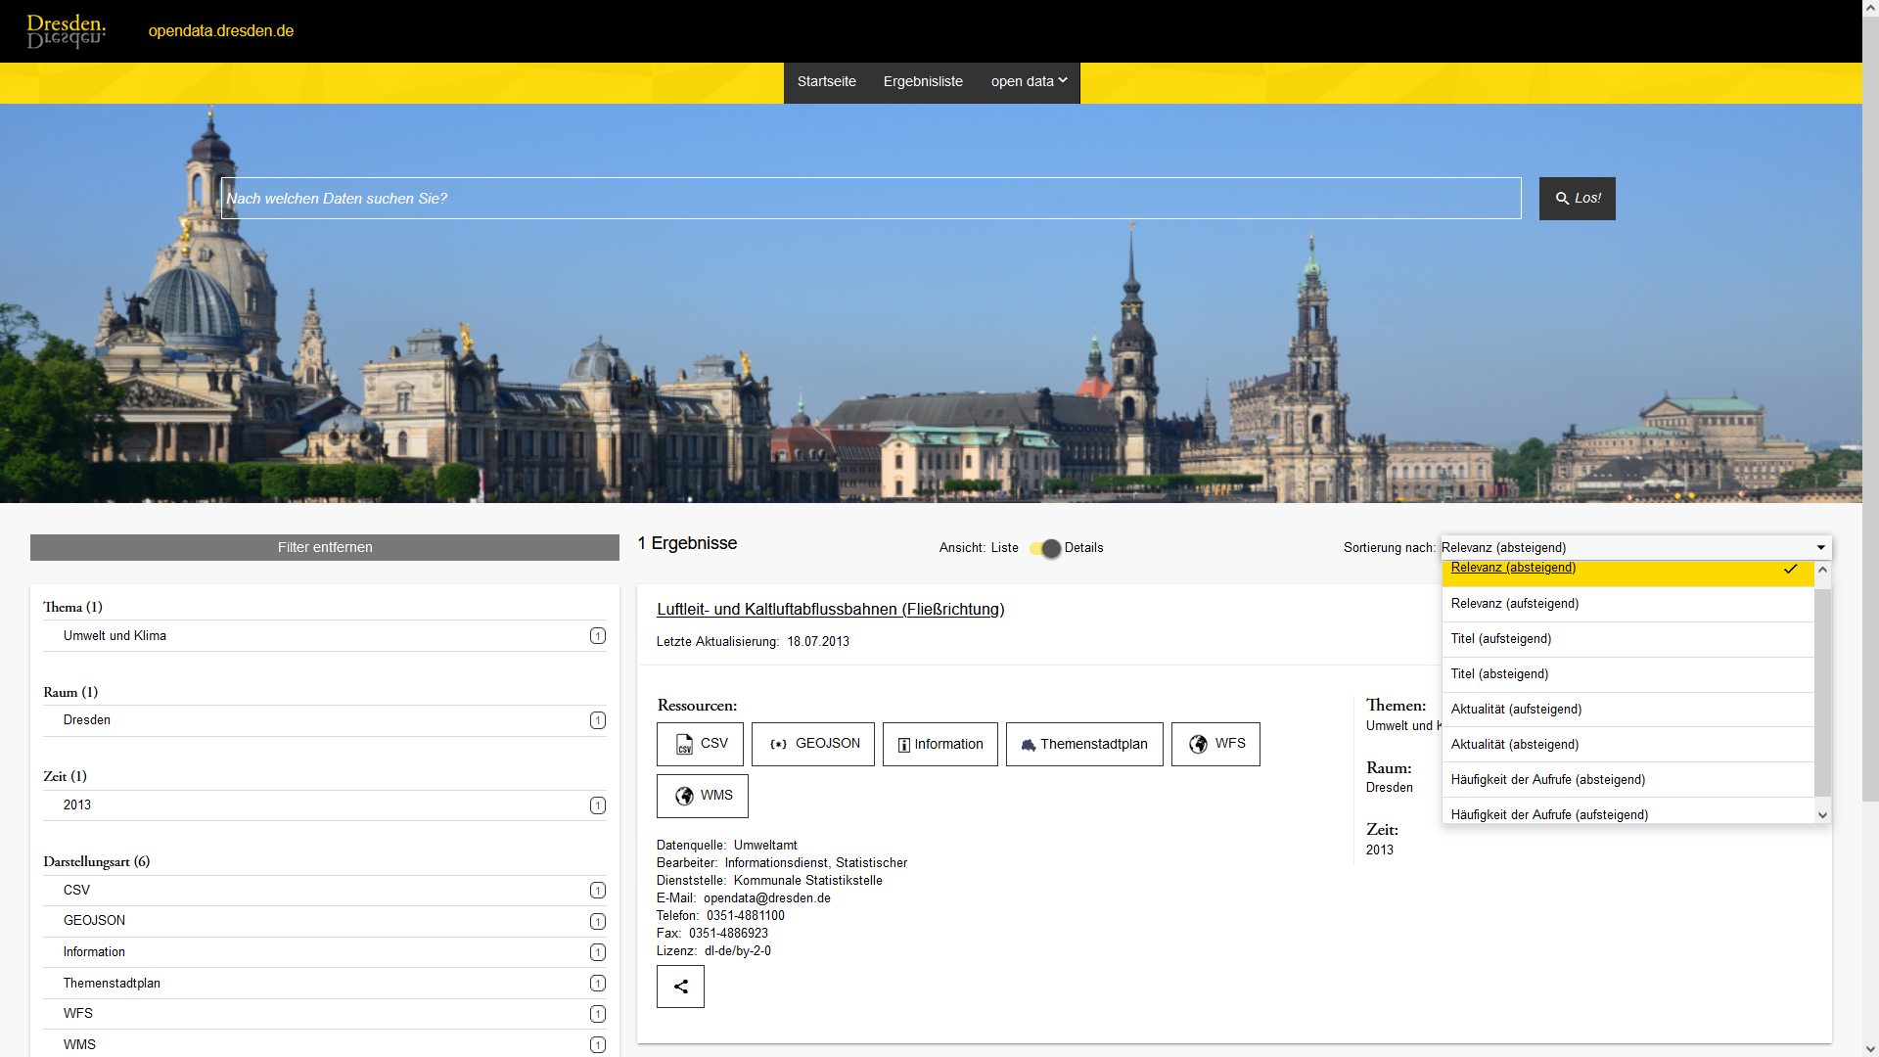

Slide 23


Vielen Dank!
Kontakt
Michael Anz, Smart City Manager, LH Dresden, michael.anz@dresden.de
Thomas Gründemann, SB Open Data, Kommunale Statistikstelle
tgruendemann@dresden.de
This project has received funding from the European Union’s Horizon 2020 research and innovation programme under grant agreement No 774477

Slide 24
